Slide 1
Эффективность использования дистанционных образовательных ресурсов на уроках биологии
Гафаров Федан Фаясович,
учитель биологии и химии
МБОУ Школа № 95 ГО г.Уфа РБ

Slide 2
Изучение материала
Платформы ДО (ЯКласс, РЭШ)
Офлайн уроки
Онлайн уроки

Slide 3
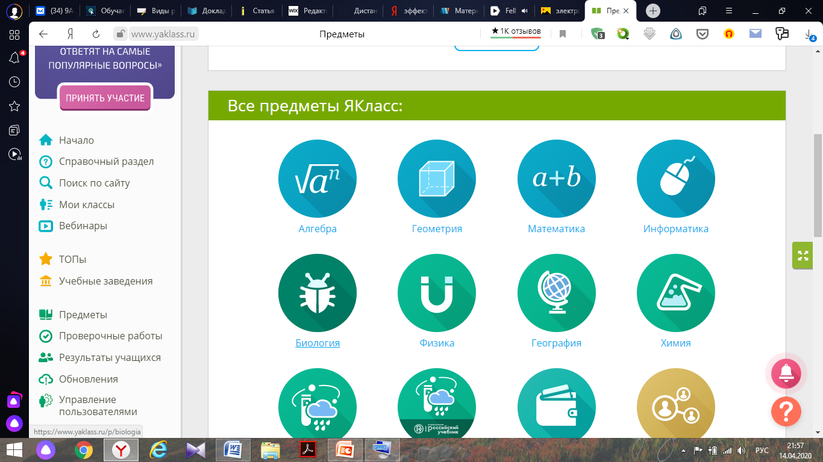

Slide 4
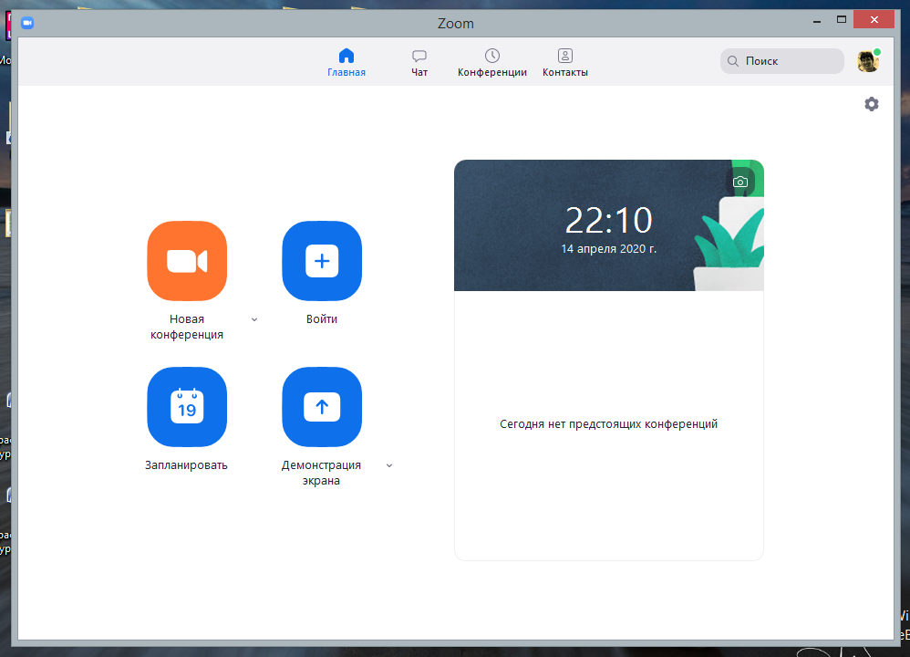

Slide 5
Требования к онлайн-уроку
1. Внешний порядок урока.
2. Внутренний порядок урока (структура).

Slide 6
Обычный урок
Дистанционный урок
1) Организационный этап.
2) Мотивация учебной деятельности учащихся. Постановка цели и задач урока.
3) Актуализация знаний.
4) Первичное усвоение новых знаний.
5) Первичная проверка понимания.
6) Включение в систему знаний и закрепление.
7) Информация о домашнем задании, инструктаж по его выполнению.
8) Рефлексия.
Мотивация учебной деятельности.
Первичное усвоение новых знаний.
3) Первичная проверка понимания.
4) Включение в систему знаний и закрепление.

Slide 7
Требования к онлайн-уроку
1. Внешний порядок урока.
2. Внутренний порядок урока (структура).
3. Проблемный подход к обучению.
4. Соблюдение дидактических принципов.
5. Поддержание активности учеников.

Slide 8
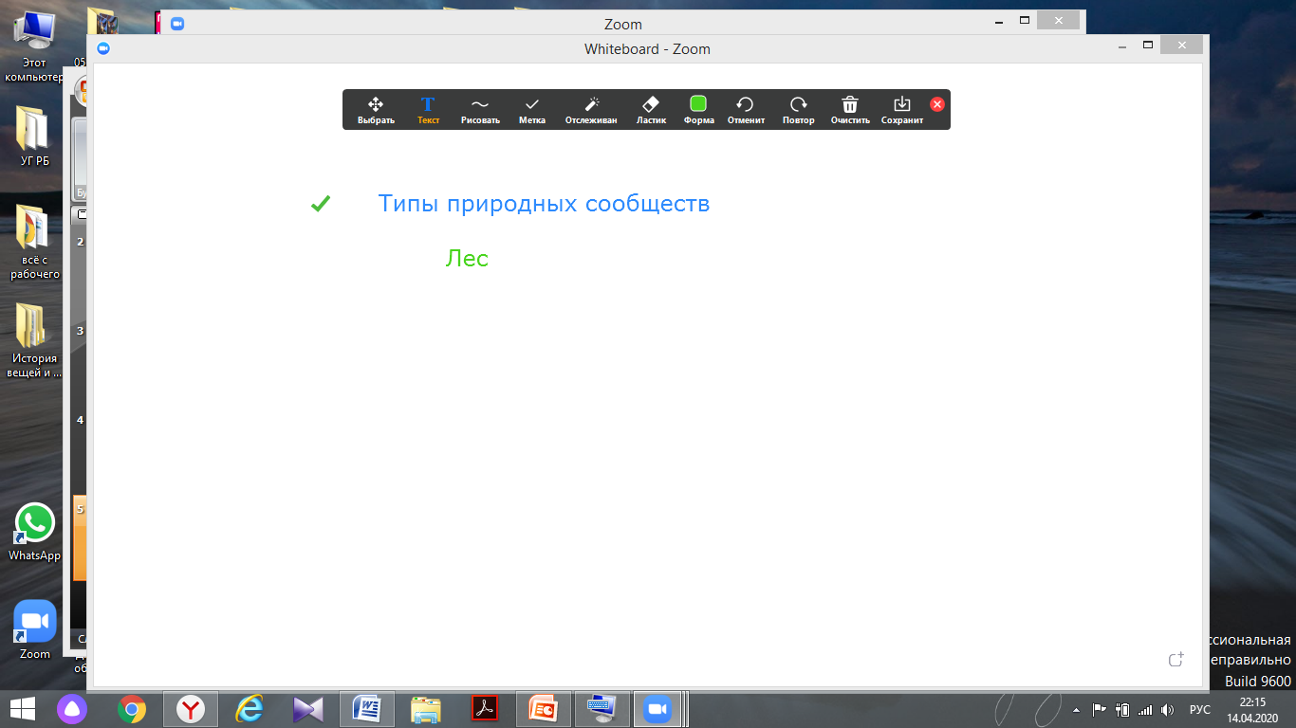
https://app.ziteboard.com/

Slide 9
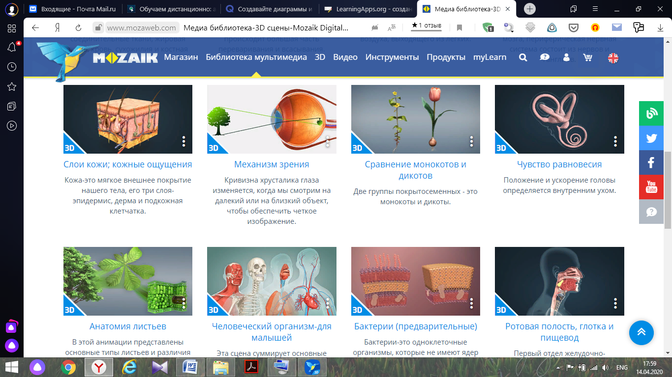
https://www.mozaweb.com

Slide 10
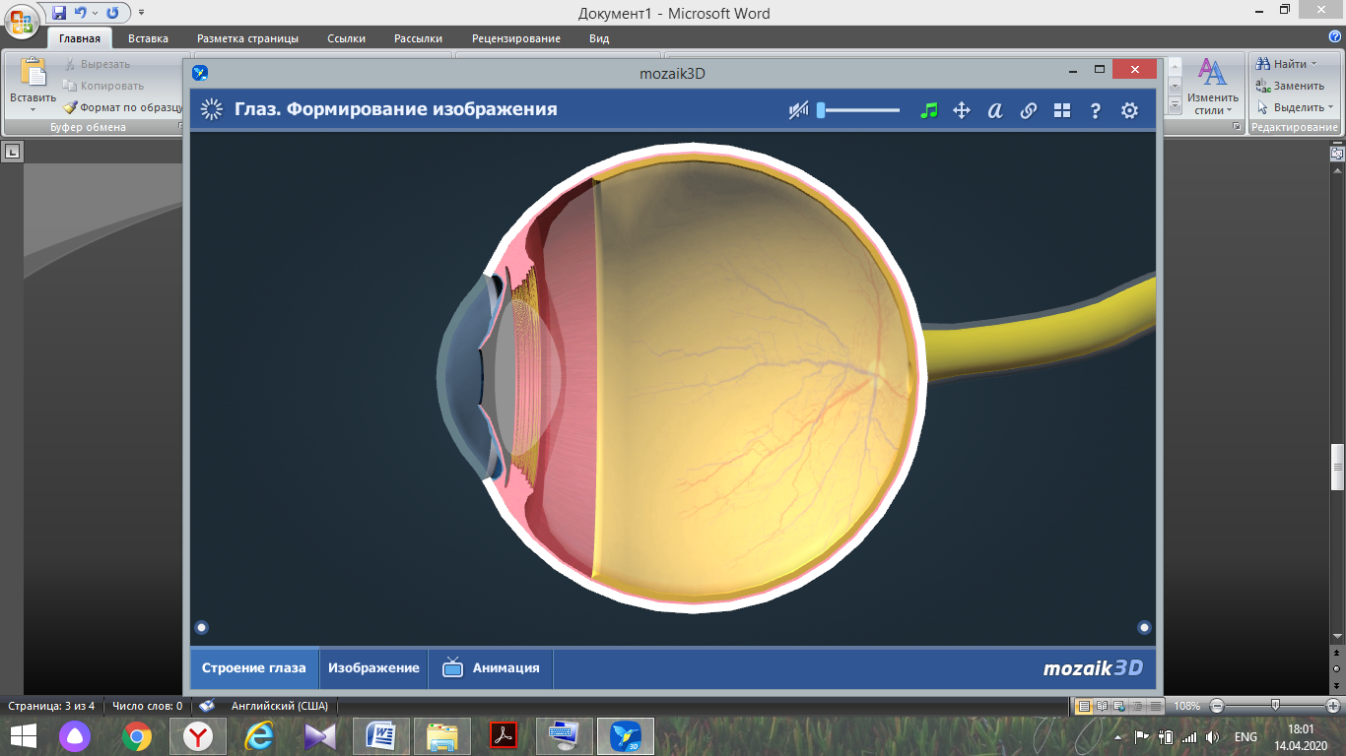
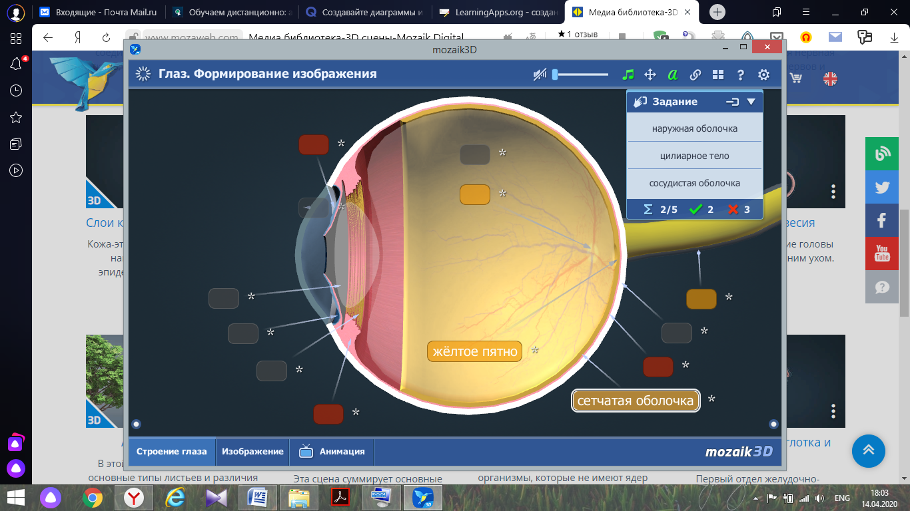
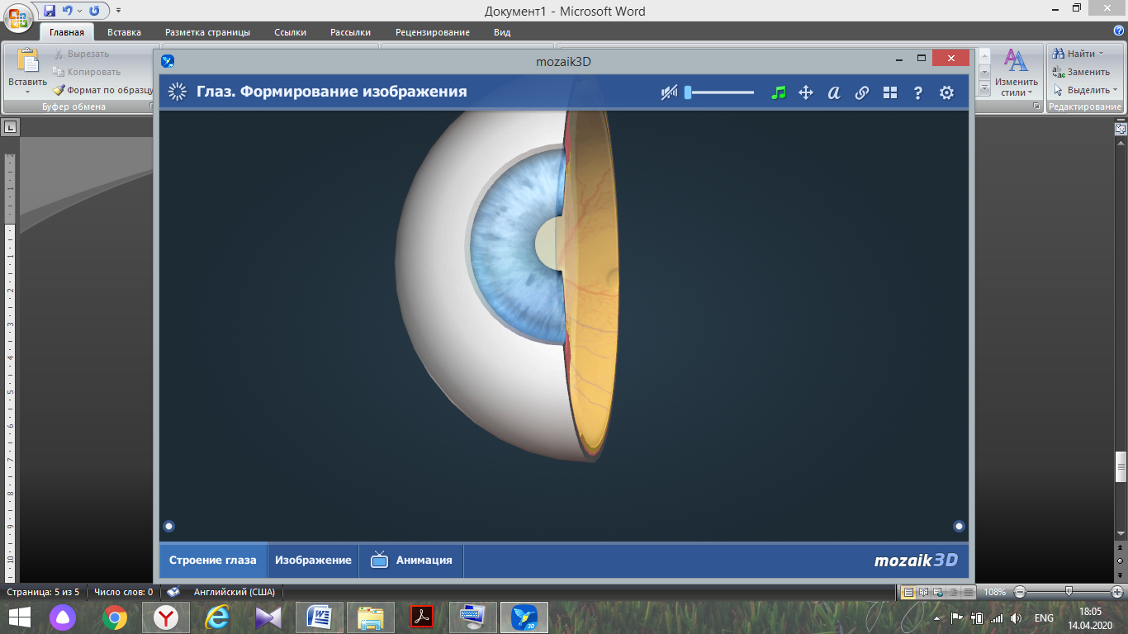

Slide 11
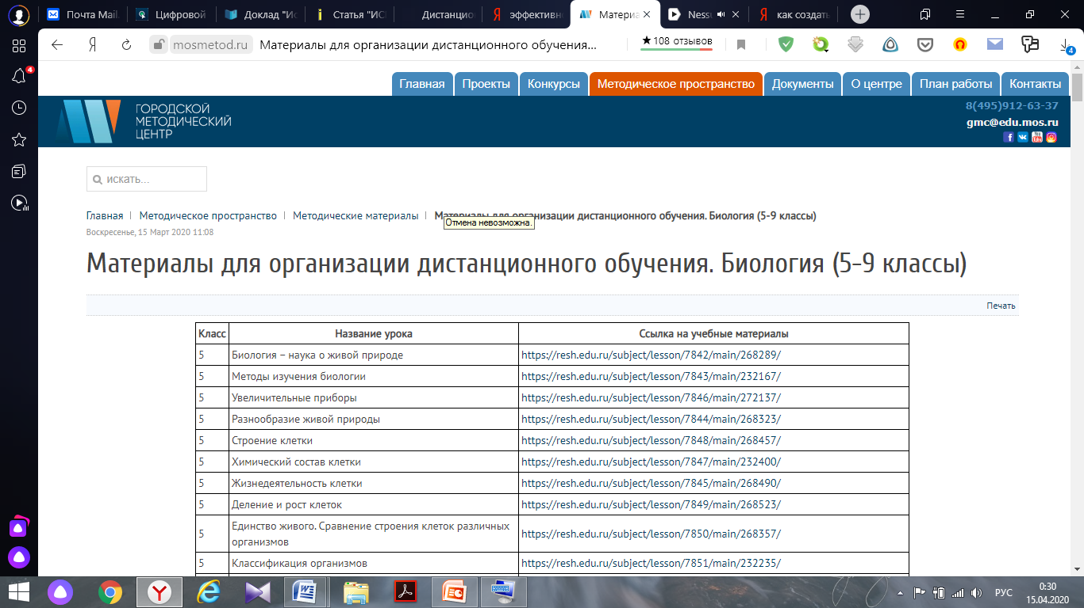

Slide 12
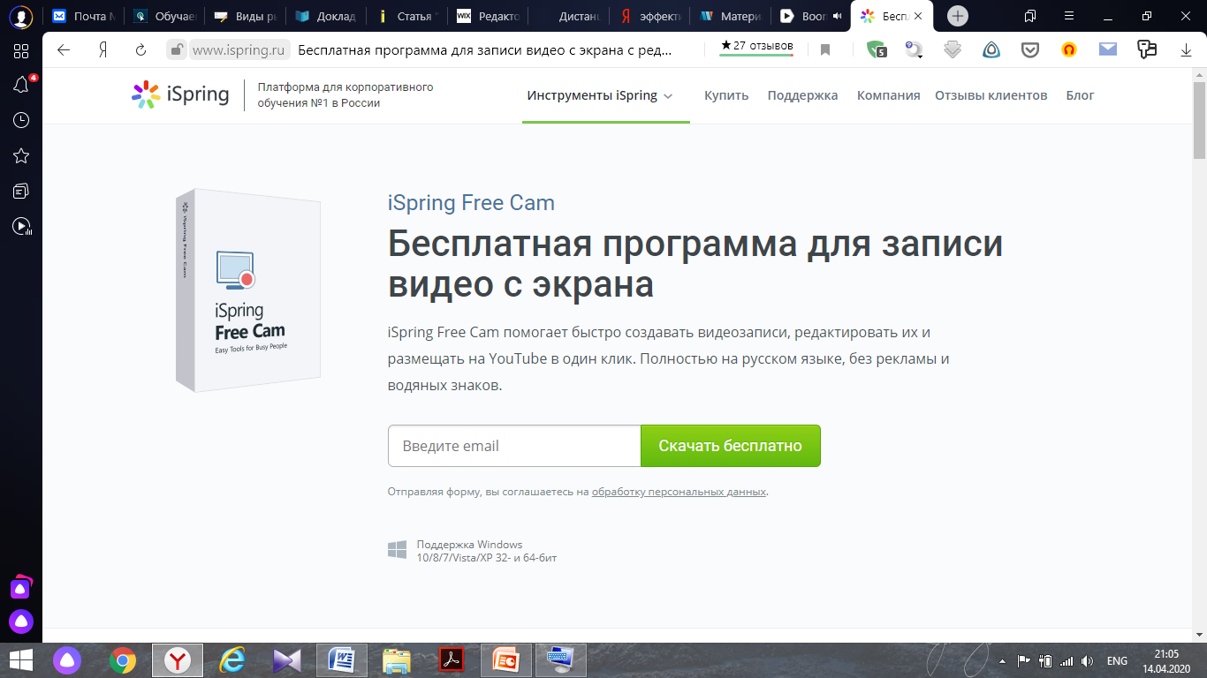

Slide 13
Многоуровневые задания
1
Репродуктивные задания
2
Продуктивные задания
3
Творческие задания

Slide 14
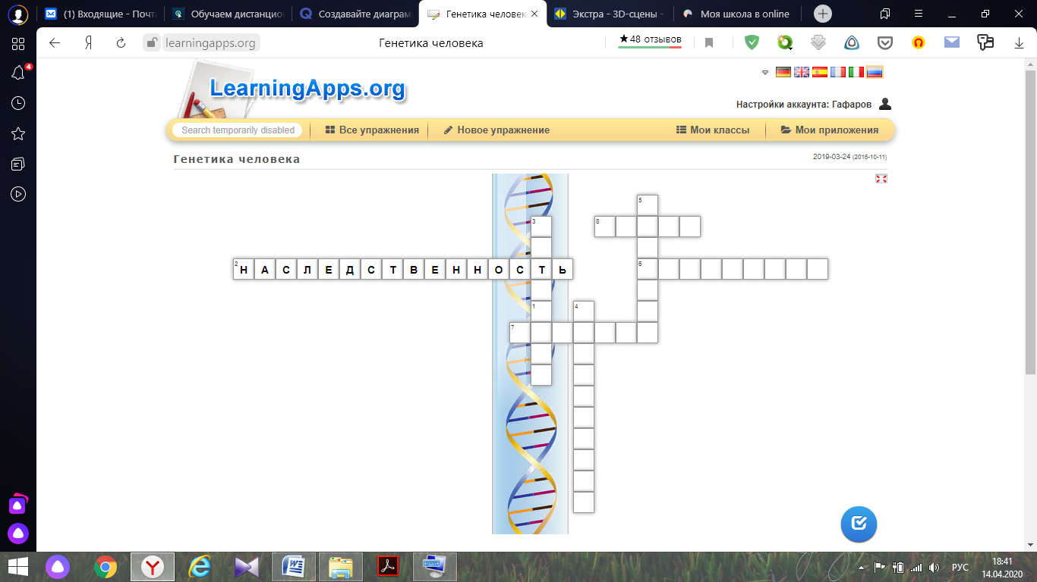
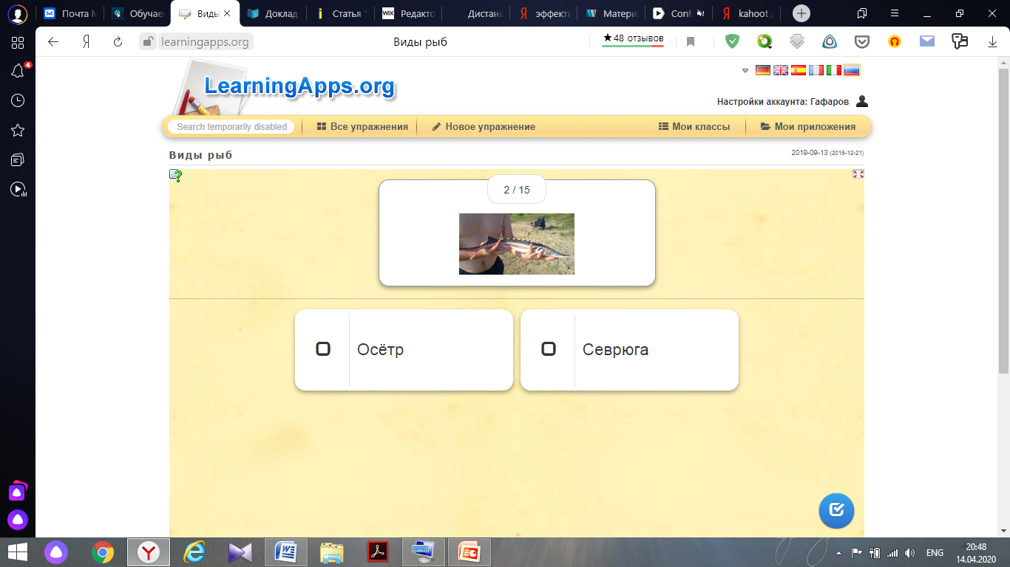

Slide 15
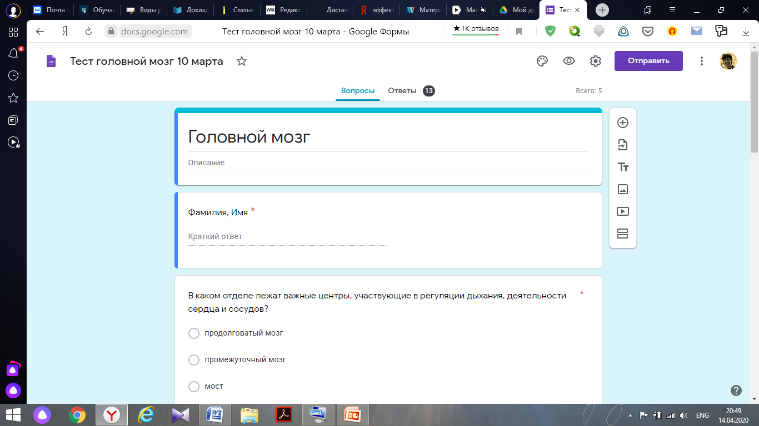

Slide 16
Многоуровневые задания
1
Репродуктивные задания
2
Продуктивные задания
3
Творческие задания

Slide 17
Работа с текстом
Схема
1. Гарантия того, что текст будет прочитан.
2. Демонстрация компетенций
Таблица
Отличие в создании связей между структурами
Рисунок
Позволяет визуализировать описание, провести анализ объектов

Slide 18
Многоуровневые задания
1
Репродуктивные задания
2
Продуктивные задания
3
Творческие задания

Slide 19
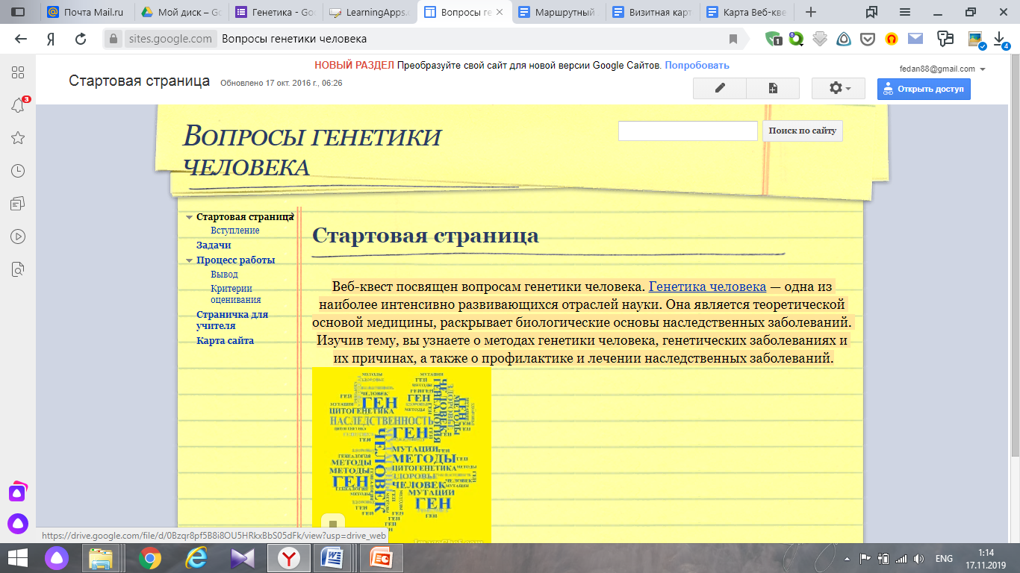
Веб-квест

